Slide 1

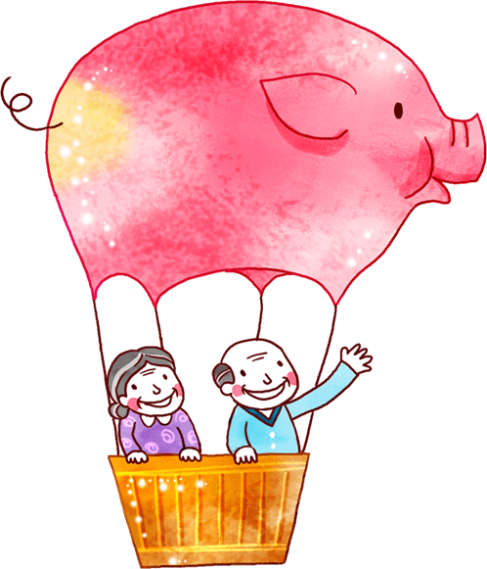





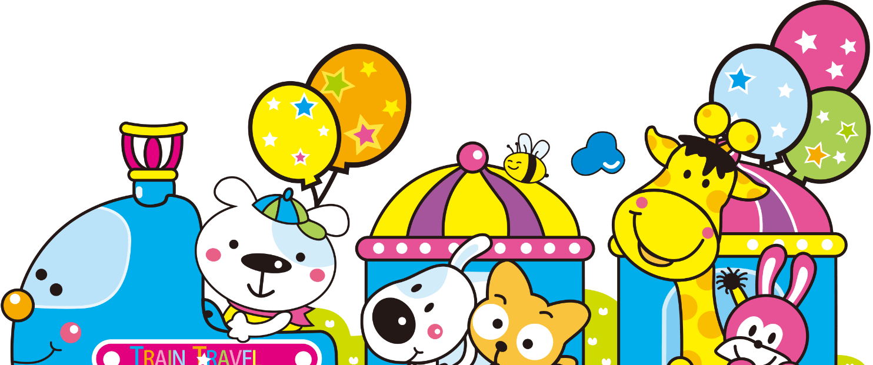
Chào mừng thầy cô và các em!

Slide 2

Khởi động

Slide 3


Đọc
Đọc mẫu
Buổi trưa hè
Buổi trưa lim dim
Nghìn con mắt lá
Bóng cũng nằm im
Trong vườn êm ả.
Bò ơi, bò nghỉ
Sau buổi cày mai
Có gì ngẫm nghĩ
Nhai mãi, nhai hoài…
Hoa dại thơm hơn
Giữa giờ trưa vắng
Con bướm chập chờn
Vờn đôi cánh nắng.
Bé chưa ngủ được
Bé nằm bé nghe
Âm thầm rạo rực
Cả buổi trưa hè.
( Huy Cận)

Slide 4
Đọc
Đọc nối tiếp câu
Buổi trưa hè
Buổi trưa lim dim
Nghìn con mắt lá
Bóng cũng nằm im
Trong vườn êm ả.
Bò ơi, bò nghỉ
Sau buổi cày mai
Có gì ngẫm nghĩ
Nhai mãi, nhai hoài…
Hoa dại thơm hơn
Giữa giờ trưa vắng
Con bướm chập chờn
Vờn đôi cánh nắng.
Bé chưa ngủ được
Bé nằm bé nghe
Âm thầm rạo rực
Cả buổi trưa hè.
( Huy Cận)

Slide 5
Đọc
Đọc nối tiếp khổ
Buổi trưa hè
Buổi trưa lim dim
Nghìn con mắt lá
Bóng cũng nằm im
Trong vườn êm ả.
Bò ơi, bò nghỉ
Sau buổi cày mai
Có gì ngẫm nghĩ
Nhai mãi, nhai hoài…
3
Hoa dại thơm hơn
Giữa giờ trưa vắng
Con bướm chập chờn
Vờn đôi cánh nắng.
Bé chưa ngủ được
Bé nằm bé nghe
Âm thầm rạo rực
Cả buổi trưa hè.
1
2
4
( Huy Cận)

Slide 6


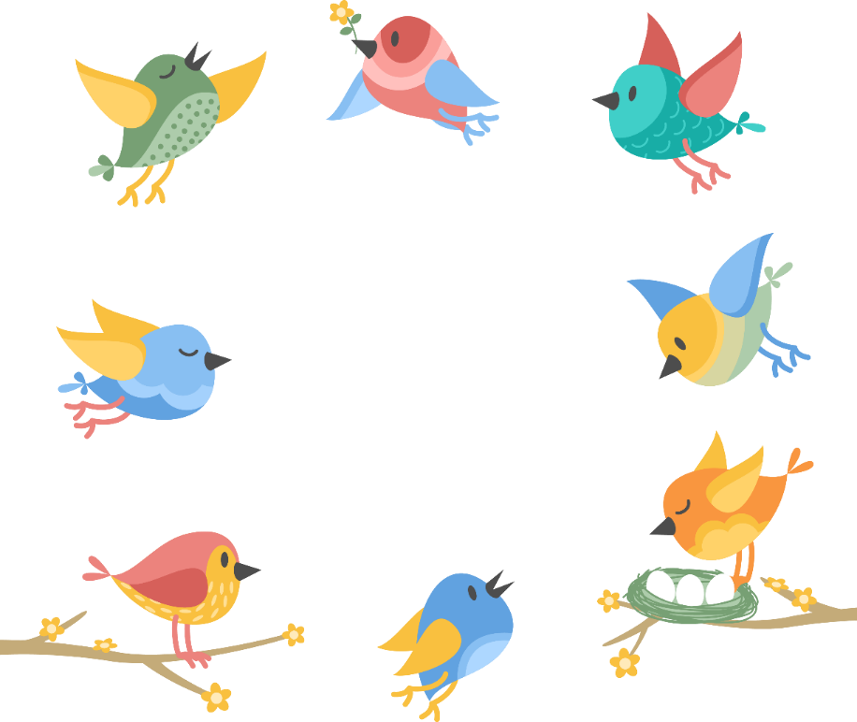


Luyện đọc theo nhóm
Tiêu chí đánh giá
Yêu cầu
Phân công đọc theo đoạn
Khi bạn đọc phải dò theo bạn.
- Cùng nhau tìm hiểu từ chưa biết
1
Đọc đúng
2
Đọc to, rõ
3
Ngắt, nghỉ đúng chỗ

Slide 7
Đọc
Thi đọc
Buổi trưa hè
Buổi trưa lim dim
Nghìn con mắt lá
Bóng cũng nằm im
Trong vườn êm ả.
Bò ơi, bò nghỉ
Sau buổi cày mai
Có gì ngẫm nghĩ
Nhai mãi, nhai hoài…
3
Hoa dại thơm hơn
Giữa giờ trưa vắng
Con bướm chập chờn
Vờn đôi cánh nắng.
Bé chưa ngủ được
Bé nằm bé nghe
Âm thầm rạo rực
Cả buổi trưa hè.
1
2
4
( Huy Cận)

Slide 8
Đọc
Đọc toàn bài
Buổi trưa hè
Buổi trưa lim dim
Nghìn con mắt lá
Bóng cũng nằm im
Trong vườn êm ả.
Bò ơi, bò nghỉ
Sau buổi cày mai
Có gì ngẫm nghĩ
Nhai mãi, nhai hoài…
Hoa dại thơm hơn
Giữa giờ trưa vắng
Con bướm chập chờn
Vờn đôi cánh nắng.
Bé chưa ngủ được
Bé nằm bé nghe
Âm thầm rạo rực
Cả buổi trưa hè.
( Huy Cận)

Slide 9
a. Những con vật nào được nói tới trong bài thơ?
Con bò, con bướm

Slide 10
b. Những từ ngữ nào trong bài thơ cho thấy buổi trưa hè rất yên tĩnh?
Bóng cũng nằm im
Trong vườn êm ả.

Slide 11
c. Em thích khổ thơ nào trong bài? Vì sao?

